Slide 1






ASESORÍA CONTABLE Y FISCAL
APM México es una firma con más de 20 años de experiencia orientada a proporcionar información sobre hechos contables, financieros y fiscales, acerca del desenvolvimiento de las empresas de nuestros clientes con relación a sus objetivos planeados.
Somos una firma comprometida con las buenas prácticas, la ética empresarial, la integridad, calidad y en control interno, las cuales se manifiestan en nuestra labor diaria..

Slide 2


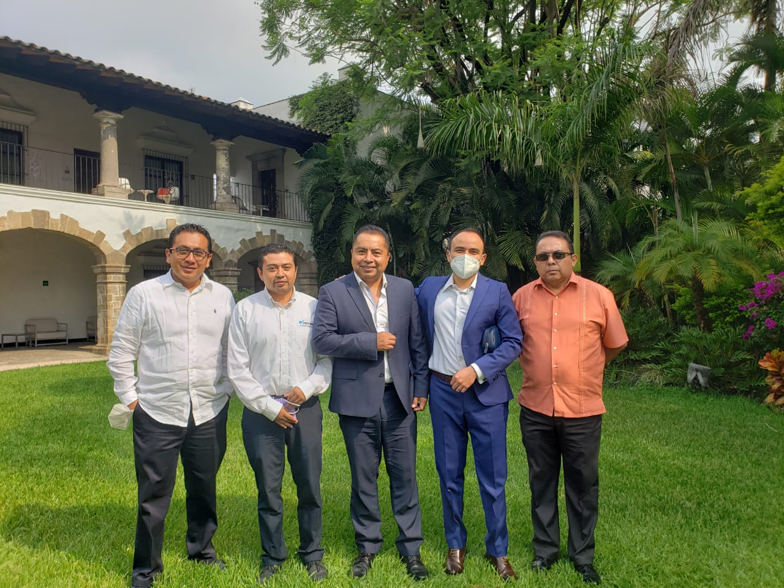






Contamos con consultores capacitados en los servicios integrales que ofrecemos:
⋅ Servicios Contables
⋅ Servicios fiscales
⋅ Servicios de auditoría
⋅ Servicios Administrativos
⋅ Capacitación y consultoría
⋅ Gestión de capital humano
⋅ Estudio de precios de transferencia
777 382 5151, 777 382 4343 y 777 382 4344
Fco. I Madero N° 202 Col. Ocotepec Cuernavaca Morelos. C.P. 62220
https://apmmexico.com
FB / ApmMexico
SOCIOS CANACINTRA
10% DE DESCUENTO

Slide 3

SERVICIOS
En nuestros años de labor en el ámbito empresarial, nos hemos especializado en asumir el compromiso de proveer el más alto servicio a nuestros clientes, a través de la calidad, confidencialidad y discreción absoluta, basándonos en la capacitación continua de nuestro equipo de profesionales.
777 382 5151, 777 382 4343 y 777 382 4344
Fco. I Madero N° 202 Col. Ocotepec Cuernavaca Morelos. C.P. 62220
https://apmmexico.com
FB / ApmMexico
SOCIOS CANACINTRA
10% DE DESCUENTO

